Slide 1
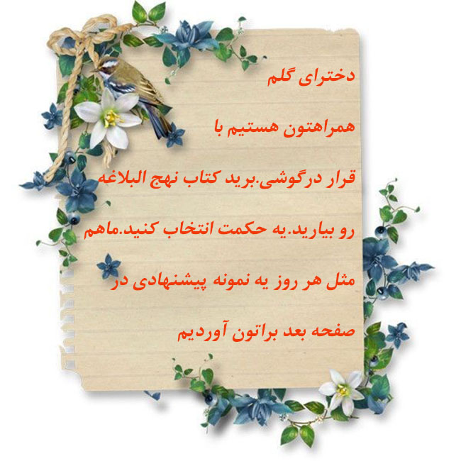

Slide 2
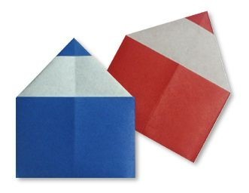
منتظر دیدن کارهای زیباتون هستیم.

